Slide 1
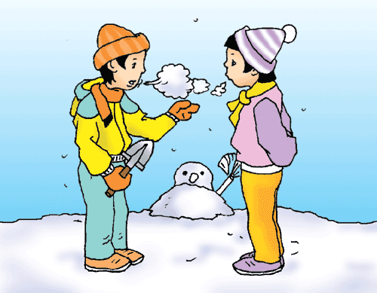
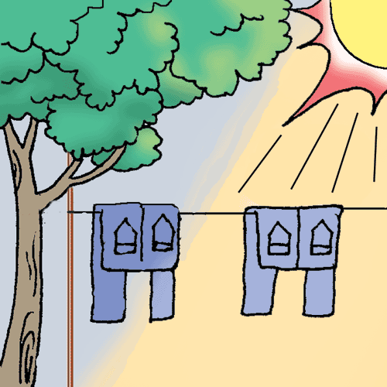
三、 汽化和液化

Slide 2

复习
熔化
（吸热）
固
液
凝固
（放热）

Slide 3
提出问题：为什么烧开水时间久了水会越来
越少？
水
水蒸气
物质从液态变为气态叫汽化
思考
1.你知道日常生活中有哪些汽化现象？
2.汽化需要放热还是吸热？
汽化吸热
3.汽化有哪几种形式？
沸腾和蒸发

Slide 4

水的沸腾
实验
探究
提出问题
水在沸腾时有什么特征？水沸腾后如果继续加热，是不是温度会越来越高？

Slide 5

实验目的:
观察水沸腾时的现象和水沸腾时的温度情况

Slide 6
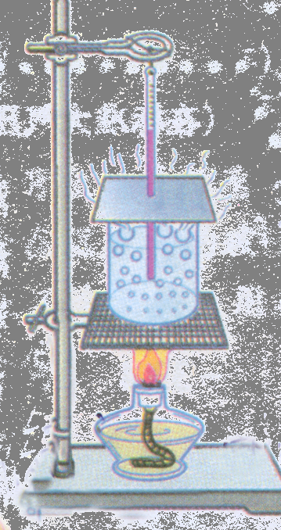
设计实验和进行实验:
按实验装置图安装实验仪器.
用酒精灯给水加热至沸腾.
实验器材：
铁架台、酒精灯、火柴、石棉网、烧杯、中心有孔的纸板、温度计、水、秒表

Slide 7
实验步骤:
1.按装置图安装实验仪器.
2.用酒精灯给水加热并观察.
3.当水温接近90℃时每隔1min 记录一次温度,并观察水的沸腾现象.
4.完成水沸腾时温度和时间关系的曲线.

Slide 8
观察现象:
1、沸腾前、沸腾时气泡上升时的变化？
2、沸腾前水的温度变化？沸腾后如果继续加
热，是不是温度越来越高？
沸腾前
沸腾时

Slide 9
1.水在加热过程中，温度不断上升，在水沸腾的过程中，虽然继续对它加热，它却保持一定的温度不变。
2.液面上“白气”越来越多。沸腾的时候水中发生剧烈的汽化现象，形成大量的汽泡，上升，变大，到水面破裂开来，里面的水蒸气散发到空气中。
3.沸腾后移走酒精灯，水停止沸腾。

Slide 10
时间/min | 0 | 1 | 2 | 3 | 4 | 5 | 6 | …
温度/℃ | 90 | 93 | 97 | 99 | 100 | 100 | 100
实验数据处理
温度/℃
105
100
95
90
0
5
15
时间/min

Slide 11
实验结论:
一定温度下
表面和内部
1.沸腾是在 发生在液体 同
时进行的 的 现象.
剧烈
汽化
沸点
2.水在沸腾时 ，这个温度叫做 ．
在1标准大气压下，水的沸点是 ℃
温度不变
100
3.沸腾的条件是：
（1）温度达到沸点
（2）要继续吸热

Slide 12
蒸发
1.定义：在任何温度下只发生在液体表面
的一种缓慢的汽化现象。
2.蒸发吸热，有降温制冷的作用。
思考：
沸腾和蒸发有什么相同点和不同点？

Slide 13
蒸发和沸腾的异同比较
 |  | 蒸 发 | 沸 腾
不同点 | 温度
 | 发生部位
 | 程度
相同点
任何温度
达到一定温度
液体表面和内部同时进行
液体表面
缓慢
剧烈
都是汽化现象 都需要吸热

Slide 14
3.影响液体蒸发快慢的因素：
（1）液体温度的高低
（2）液体表面积的大小
（3）液体表面空气流动的快慢
思考：加快液体蒸发的方法有哪些？
（1）提高的液体的温度。
（2）增大液体的表面积。
（3）加快液体表面空气流动。

Slide 15
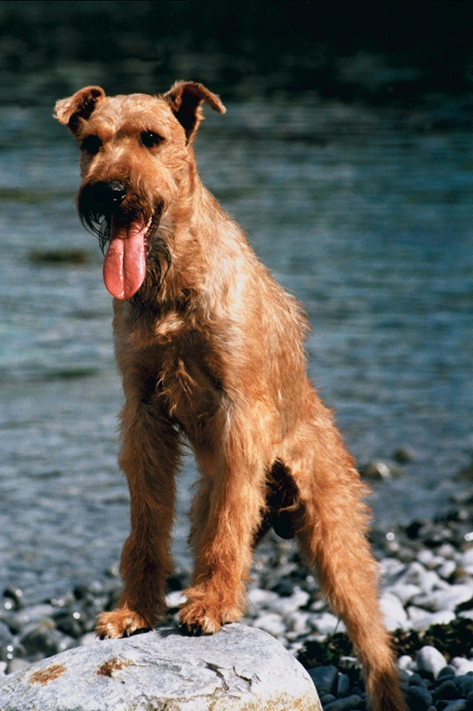
在大热天，狗常会伸出长长的舌头，你知道这是为什么吗？

Slide 16
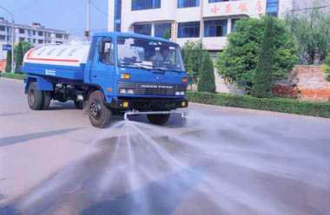
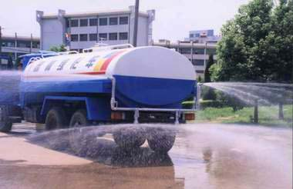
洒水车
在夏日的都市，洒水车给人们带来一阵阵的清凉．

Slide 17
思考：烧开水时，壶嘴冒出的“白气”，
是不是气体？
水蒸气
小水滴
物质从气态变为液态叫液化
思考
1.你知道日常生活中有哪些液化现象？
2.液化需要放热还是吸热？
液化放热
3.使气体液化有什么方法？
（1）降低气体温度
（2）压缩气体体积

Slide 18
小结：
１．汽化和液化
液 气
２．汽化的两种方式：
蒸发和沸腾
汽化（吸热）
液化（放热）

Slide 19
3.比较蒸发、沸腾的异同点
汽化方式 异同点
 | 发生部位
 | 温度条件
 | 剧烈程度
蒸发
沸腾
相同点
都是汽化，都要吸热
液体表面
和内部
液体表面
不 同 点
在任何温度
在一定温度
缓慢
剧烈

Slide 20
4.使气体液化的方法：
（1）降低气体温度
（2）压缩气体体积

